Slide 1
판서

Slide 2
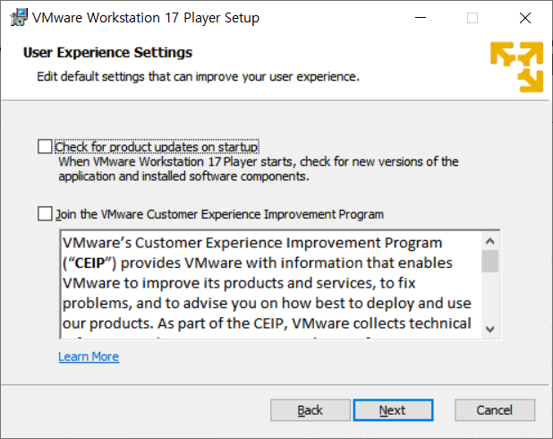
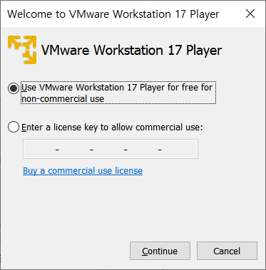
VMware 설치시 아래 두개는 체크 해제

Slide 3
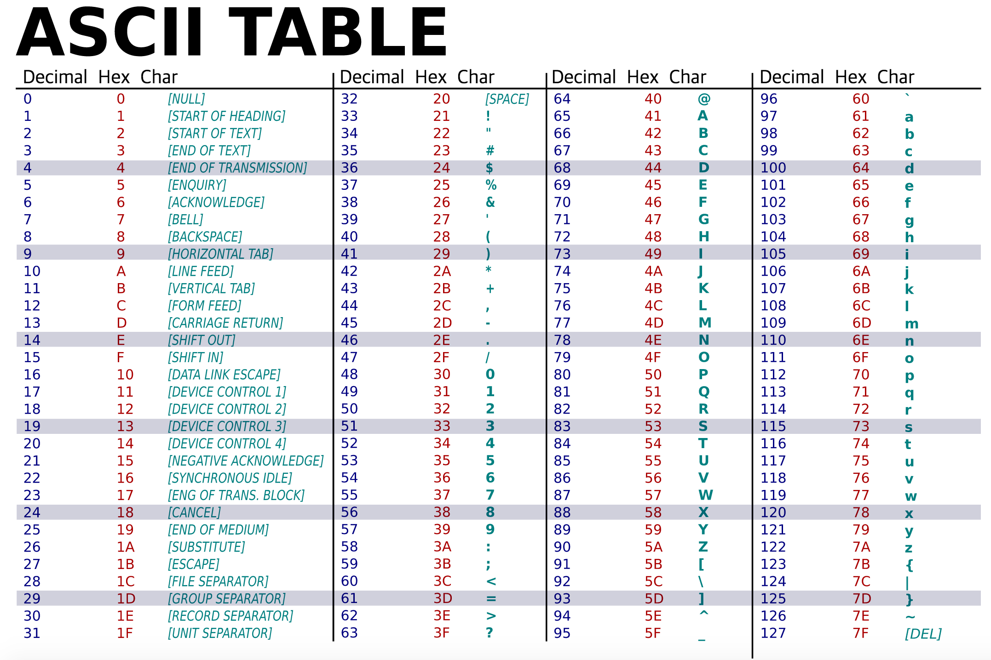

Slide 4
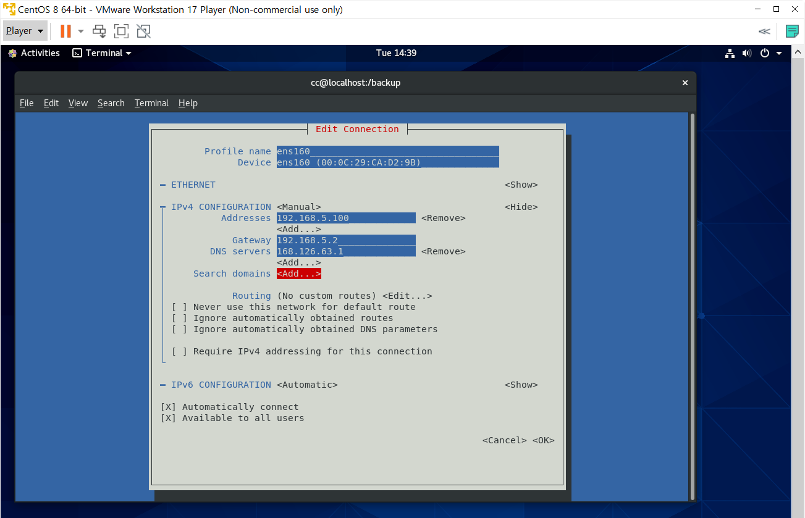
CentOS에서 nmtui로 IP주소 변경하기

Slide 5
Client와 Server의 개념
서비스 | 클라이언트 | 서버
WWW | Edge, Chrome, IE, Firefox | Apache2, Nginx, IIS
SSH | SSH Client, Putty | Open SSH
MySQL | MySQL-client, Workbench | MySQL-server
E-mail | Outlook, Mail앱 | Sendmail
카카오톡 | 카카오톡(앱,PC용) | 카카오톡 서버
게임 | 게임앱(앱, PC용) | 게임서버 (Battlenet Server)

Slide 6
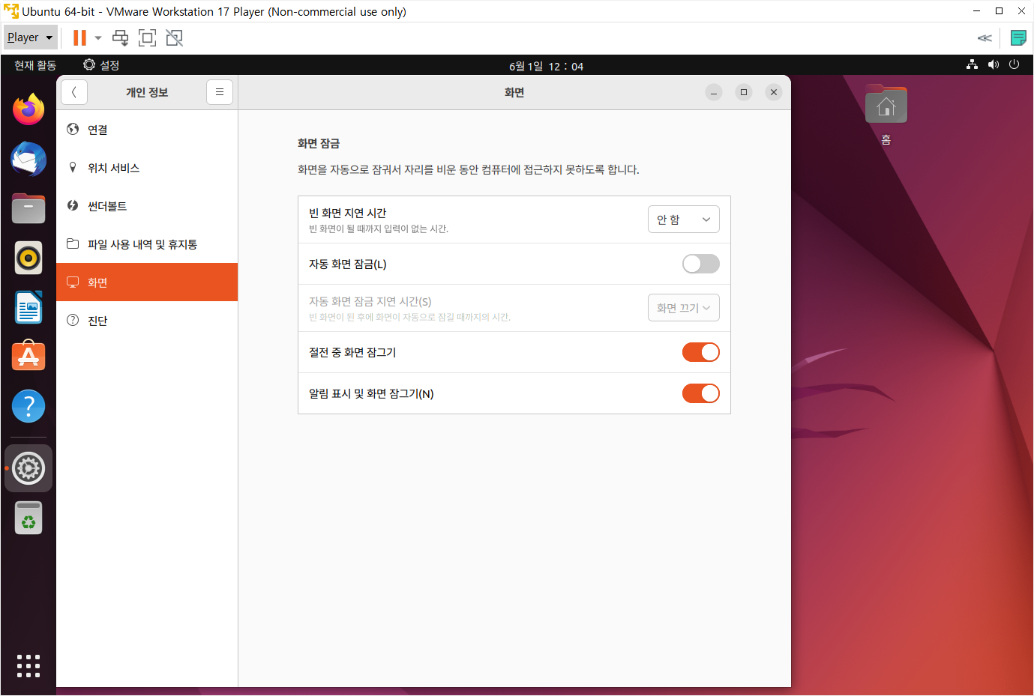
우분투 화면 잠기지 않도록 설정

Slide 7
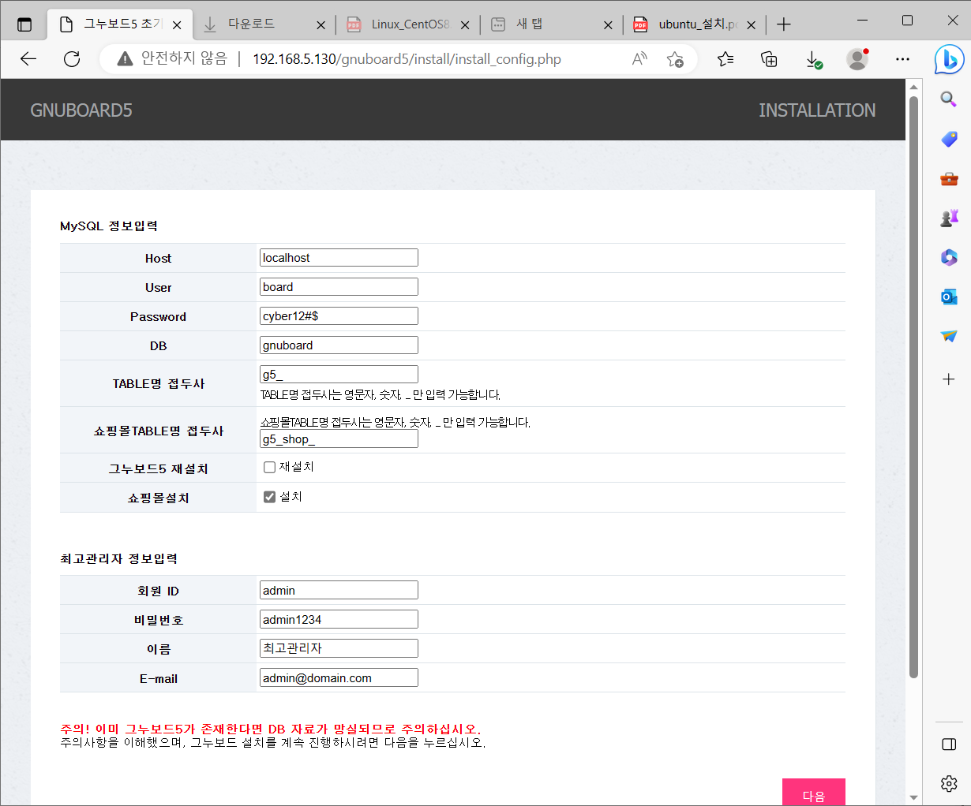
Gnuboard 연결 설정 화면 (예시)

Slide 8
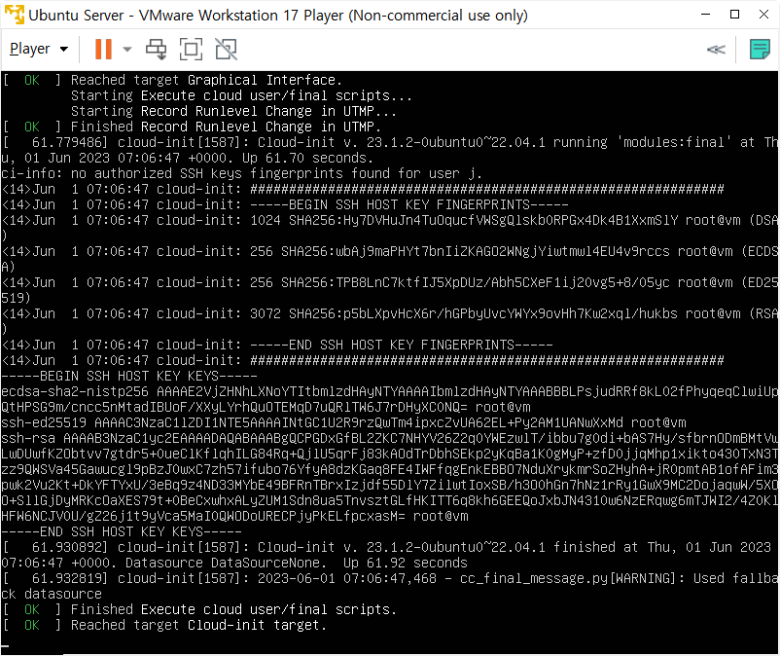
SSH 설치할 때, 서버 공개키에 대한 해시값 확인 가능

Slide 9
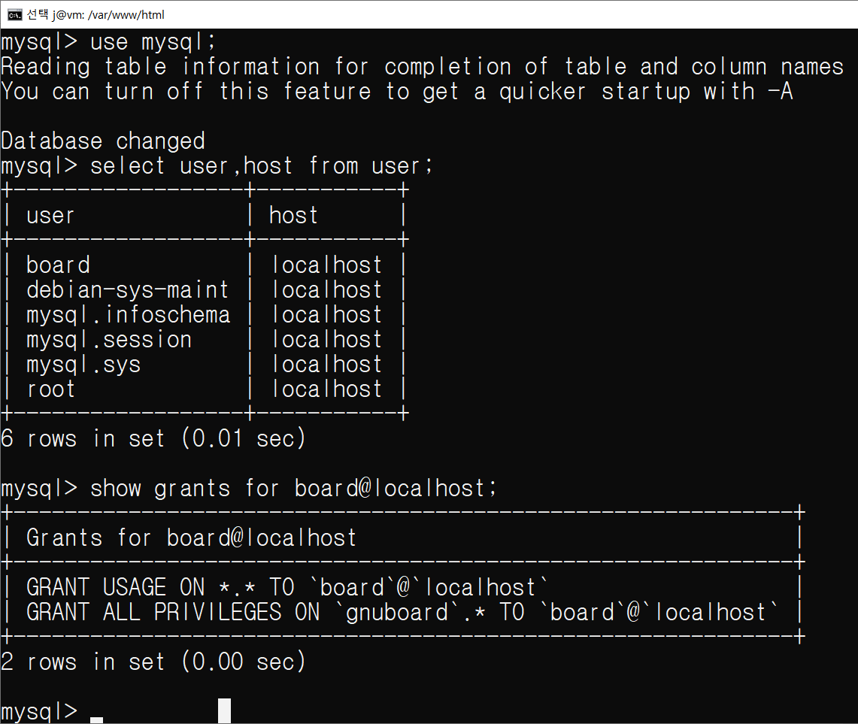
MySQL 사용자 조회 및 권한 확인

Slide 10
